Slide 1


NHIỆT LIỆT CHÀO MỪNG QUÝ THẦY CÔ
LỚP 5A

Slide 2



Luyện từ và câu:
Từ đồng nghĩa

Slide 3


Slide 4

- Nghe và vận động theo yêu cầu của bài hát!

Slide 5
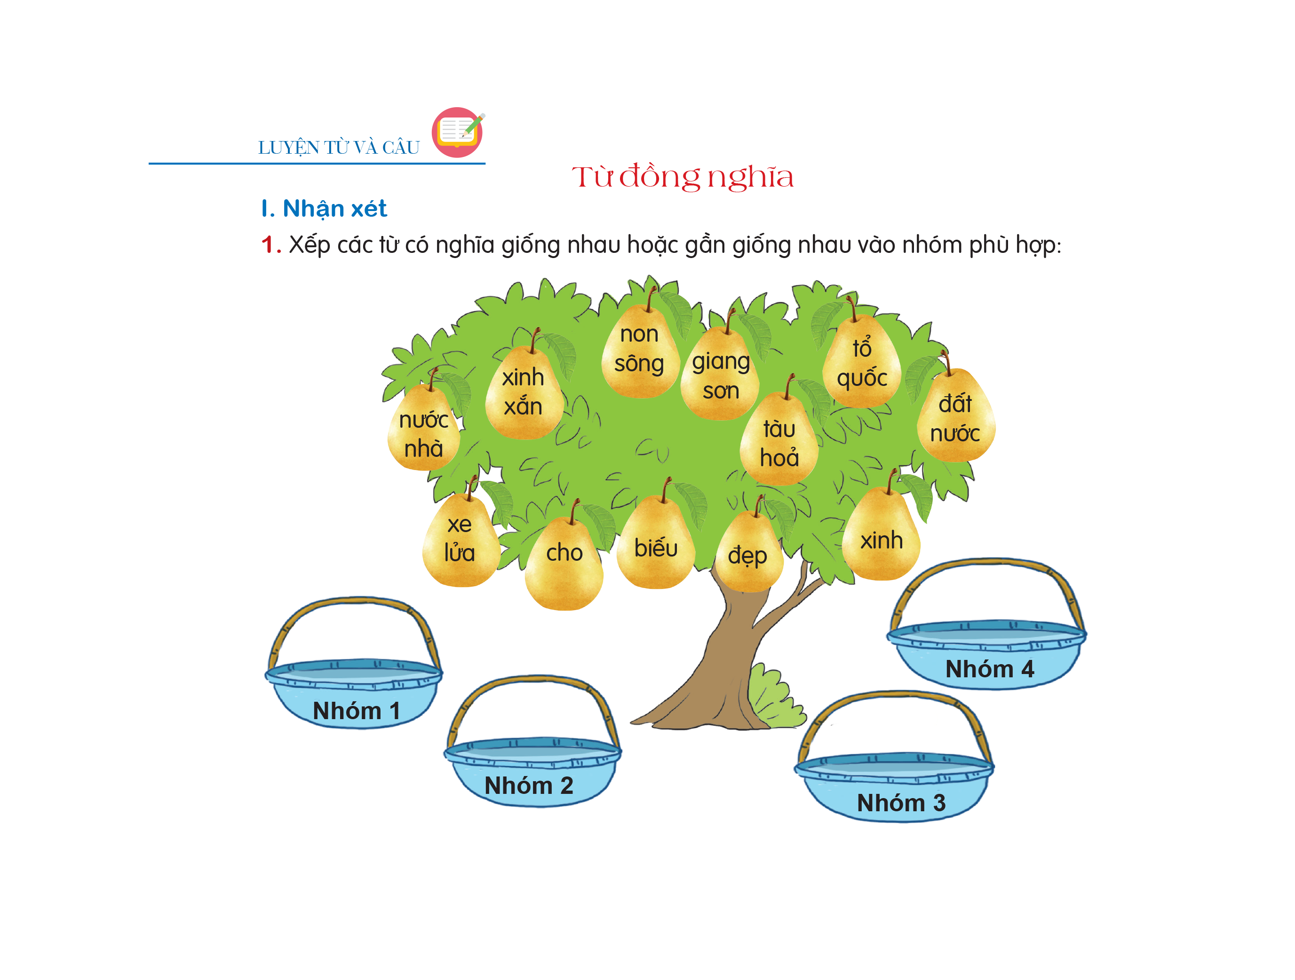
Luyện từ và câu:
Từ đồng nghĩa
KHÁM PHÁ

Slide 6
Luyện từ và câu:
Từ đồng nghĩa
Chơi trò chơi: Hái lê

Slide 7
Luyện từ và câu:
Từ đồng nghĩa
2. Đặt một câu với động từ “cho”, một câu với động từ “biếu”.
Ví dụ:
- Bạn Nam cho em một cái nhãn vở rất đẹp.
- Em mua một hộp bánh ngon biếu ông bà nhân dịp tết Trung thu.

Slide 8
Luyện từ và câu:
Từ đồng nghĩa
- Theo em, chúng ta có thể đổi vị trí của từ “cho” và “biếu” trong 2 câu trên không? Vì sao?

Slide 9


BÀI HỌC
1. Từ đồng nghĩa là những từ có nghĩa giống nhau hoặc gần giống nhau.
2. Khi dùng những từ này, ta cần cân nhắc để lựa chọn được từ phù hợp.

Slide 10
LUYỆN TẬP
Tìm từ đồng nghĩa với mỗi từ sau:
- Học trò:
- Siêng năng:
- Giỏi:

Slide 11
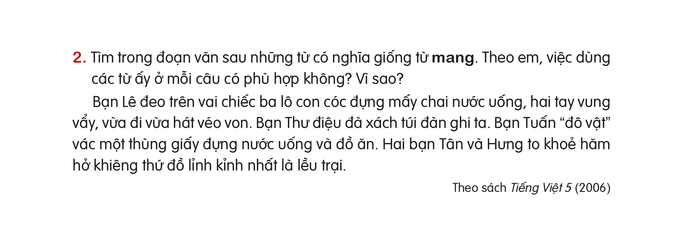

Luyện từ và câu:
Từ đồng nghĩa
LUYỆN TẬP
1. Tìm từ đồng nghĩa với mỗi từ sau: học trò; siêng năng; giỏi
Làm việc nhóm đôi và báo cáo kết quả.
Notes:
Thầy cô chú ý: Khi bấm vào khung hình, pp sẽ chuyển liên kết đến trang sách tại hoc10.vn. Khi này thầy cô tiếp tục click vào góc phải của bài tập 2, sau đó chọn bắt đầu và cho học sinh chơi trò chơi. Thầy cô nên thử thực hiện trước để biết cách chơi và hướng dẫn học sinh chơi. Cách chơi có thể do giáo viên lựa chọn.

Slide 12

Luyện từ và câu:
Từ đồng nghĩa
Vận dụng
- Em học được điều gì sau bài học hôm nay?

Slide 13
Chúc các em học tốt!

